Slide 1
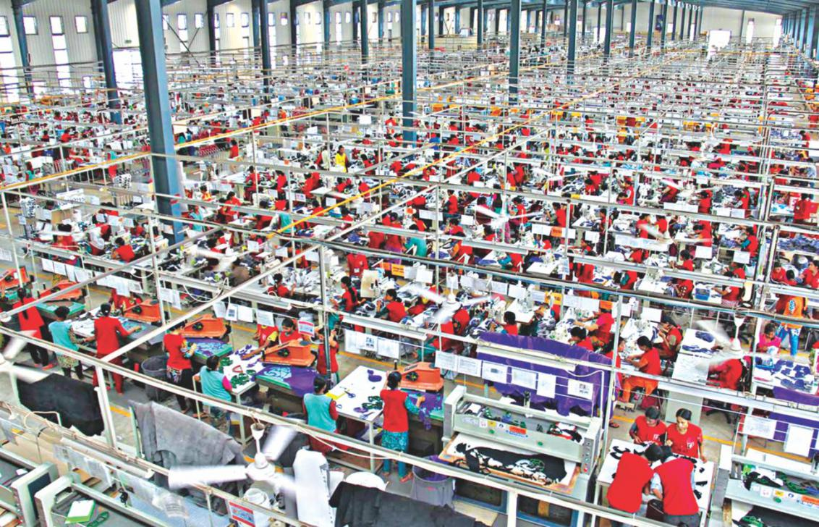
মাল্টিমিডিয়া ক্লাসে
সকলকে স্বাগতম

Slide 2
পরিচিতি
মোঃ অশেকুর রহমান
সহকারি শিক্ষক ,(সমাজ বিজ্ঞান)
মতিহারা দ্বি-মূখী উচ্চ বিদ্যালয়
নবাবগঞ্জ,দিনাজপুর।
মোবাইল নং-01729103040
Email_ashikbiram@gmail.com
বিষয় : বাংলাদেশ ও বিশ্ব পরিচয়
শ্রেণীঃ অষ্টম
অধ্যায়ঃ ১২
পাঠ-: ৪ বাংলাদেশের প্রধান প্রধান শিল্প
সময়ঃ ৪০ মিনিট
অধিবেশনঃ ১

Slide 3
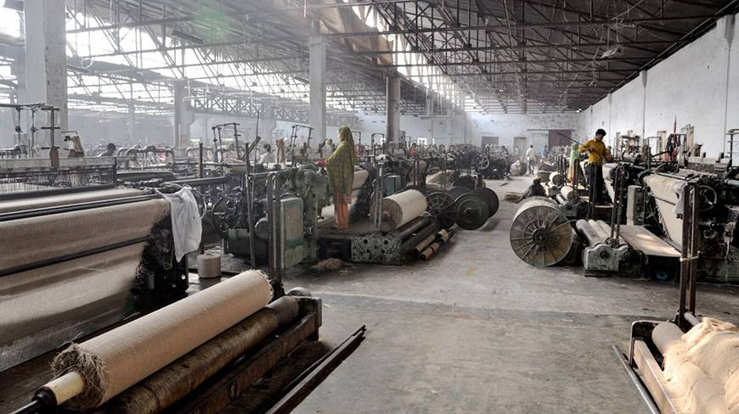
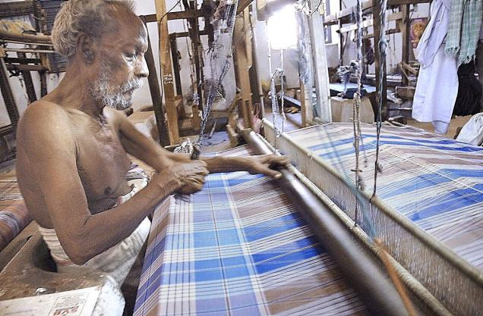
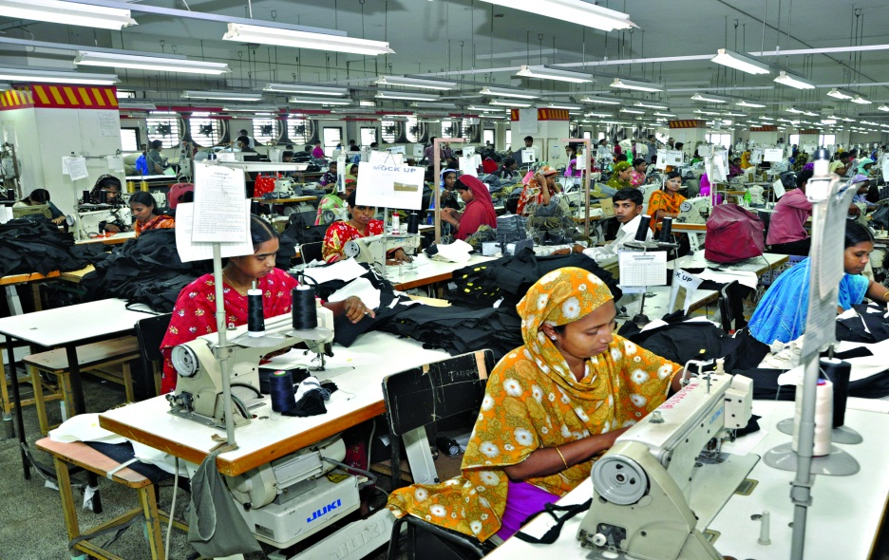
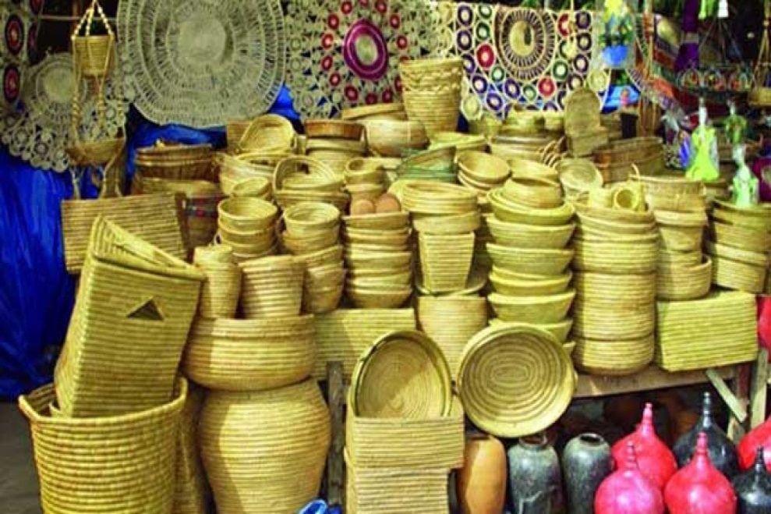
এসো কিছু ছবি দেখি
পাট শিল্প
তাঁত শিল্প
বস্ত্র শিল্প
কুটির শিল্প

Slide 4
আজকের পাঠঃ
বাংলাদেশের প্রধান প্রধান শিল্প

Slide 5
শিখনফল
এই পাঠ শেষে শিক্ষার্থীরা-
বাংলাদেশের প্রধান শিল্প সম্বন্ধে বলতে পারবে।
বাংলাদেশের বস্ত্র শিল্পের বর্ণনা করতে পারবে।
বাংলাদেশের অর্থনীতিতে পোশাক শিল্প বিশ্লেষণ করতে পারবে।

Slide 6
বাংলাদেশের প্রধান শিল্প সমুহ
পাট শিল্প
বস্ত্র শিল্প
পোশাক শিল্প
চিনি শিল্প
কাগজ শিল্প
ঔষধ শিল্প
সার শিল্প
চামড়া শিল্প
সিমেন্ট শিল্প
চা শিল্প
তুলা শিল্প
তামাক শিল্প
চিংড়ি শিল্প

Slide 7
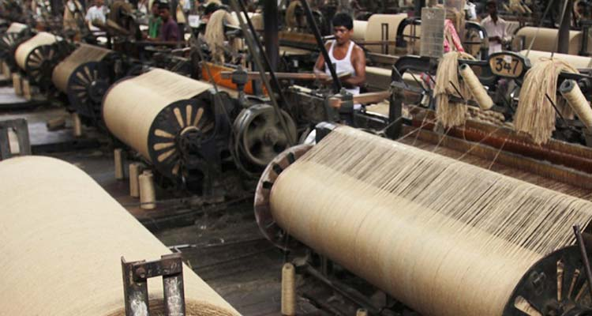
পাট শিল্প
বিশ্বের সবচেয়ে বড় পাট কলের নাম কি?
নারায়ণগঞ্জের আদমজি পাটকল বিশ্বের সবচেয়ে বড় পাট যা ১৯৫১ সালে প্রতিষ্ঠার মাধ্যমে পাট কলের যাত্রা শুরু হয়।

Slide 8
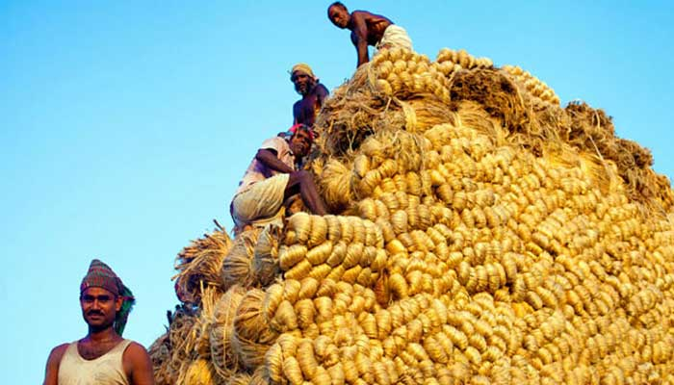
পাট শিল্প
এক সময়ে কৃষকের প্রধান অর্থকরী ফসল ছিল কোনটি?
বর্তমানে বাংলাদেশে পাটকলের সংখ্যা কত?
এক সময় কৃষকের প্রধান অর্থকরী ফসল ছিল পাট।
পাটকলের সংখ্যা প্রায় ৭৬ টি

Slide 9
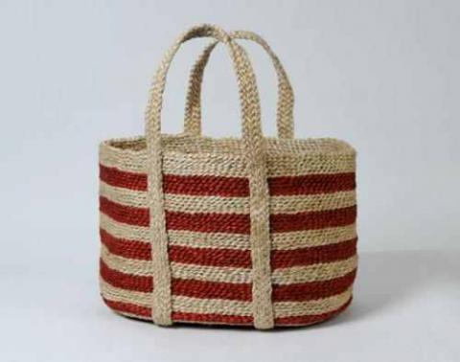
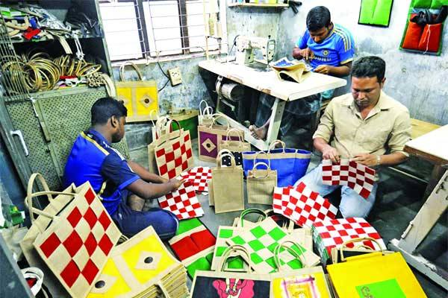
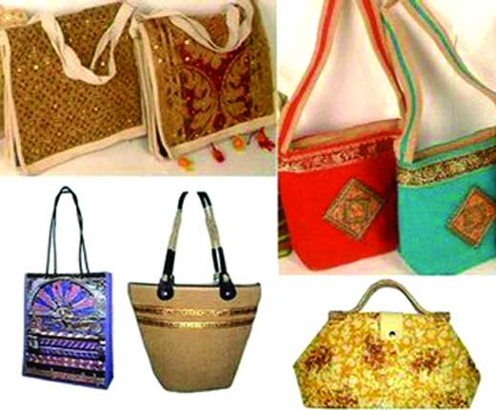
পাটের তৈরি বিভিন্ন জিনিসপত্র
বাংলাদেশ ২০০৯-২০১০ অর্থবছরে পাটজাত সামগ্রী
বিক্রি করে ৩২ কোটি মার্কিন ডলার আয় করেছে।

Slide 10
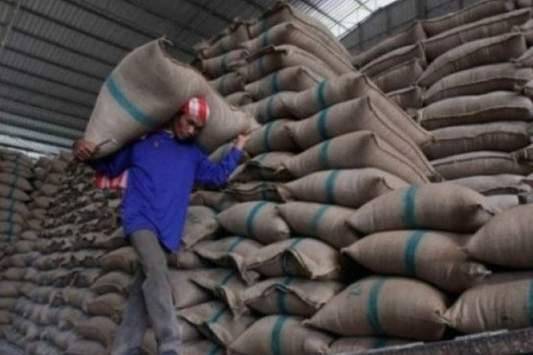
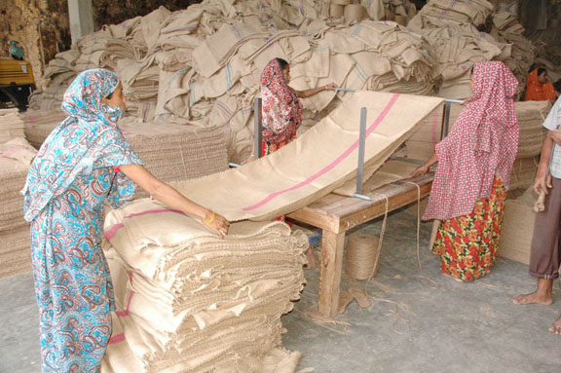
পাট শিল্প
এক সময়ে পাটকলগুলো শুধু কী উৎপাদন করত?
এক সময়ে পাটকলগুলো শুধু বস্তা উৎপাদন করত

Slide 11
একক কাজ
৫টি পাট জাত দ্রব্যের নাম লিখ।

Slide 12
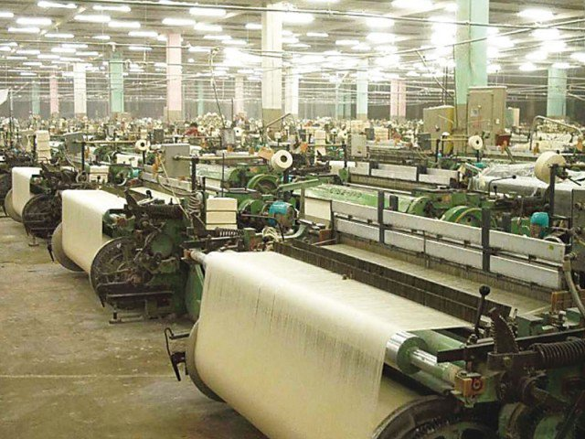
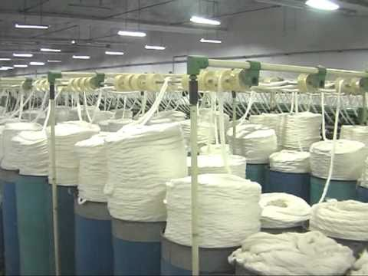
বস্ত্র শিল্প
বাংলাদেশে তুলনামূলক ভাবে কম মূলধন ও অধিক শ্রমিক ব্যবহার করে এ শিল্পে বেশি উৎপাদন সম্ভব।১৯৪৭ সালে এদেশে বস্ত্র কলের সংখ্যা ছিল ৮টি।

Slide 13
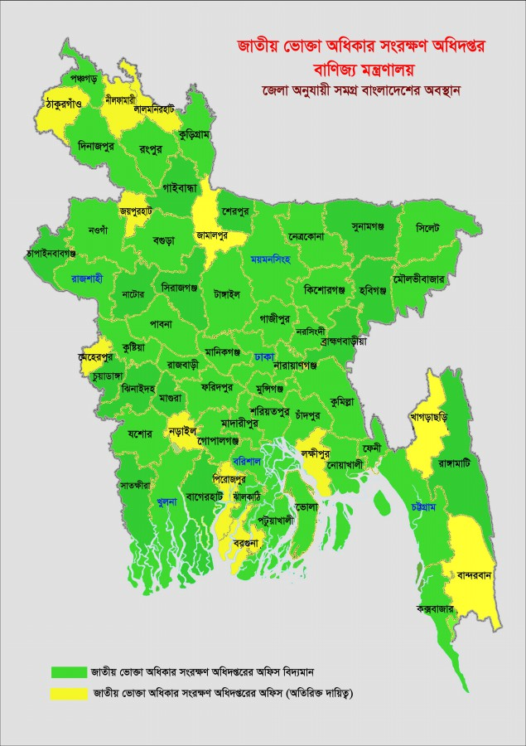
বস্ত্র শিল্পাঞ্চল
টাঙ্গাইল
নামের উপর ক্লিক করুণ
ঢাকা
কুমিল্লা
নোয়াখালি
চট্টগ্রাম
বর্তমানে বাংলাদেশের কয়েকটি অঞ্চলে বস্ত্র ও সুতা কল গড়ে উঠেছে, যা আমাদের অর্থনীতিতে ব্যাপক অবদান রাখছে। এ শিল্পে প্রাথমিক ভাবে বস্ত্র শিল্পের প্রাধান্য বেশি।

Slide 14
বস্ত্র উৎপাদন
বাংলাদেশ ২০১১-২০১২ অর্থবছরে ১৭২.০৮ মিলিয়ন কেজি সুতা এবং ৫৬.৫৪ মিলিয়ন মিটার কাপড় উৎপাদন করে।

Slide 15
বাংলাদেশের অর্থনীতিতে বস্ত্র শিল্পের প্রভার বর্ণনা কর।

Slide 16
পোশাক শিল্প
বিশ শতকের আশির দশকে এ শিল্পের যাত্রা শুরু হয়। অতি অল্প
সময়ে এ শিল্পটি দেশের বৃহত্তম রপ্তানিমুখী শিল্পে পরিণত হয়েছে।

Slide 17
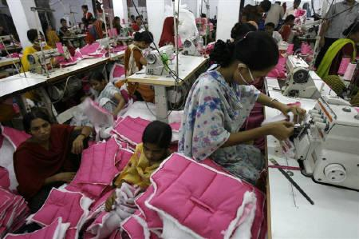
পোশাক শিল্প
বিশ শতকের আশির দশকে এ শিল্পের যাত্রা শুরু হয়। অতি অল্প সময়ে এ শিল্পটি দেশের বৃহত্তম রপ্তানিমুখী শিল্পে পরিণত হয়েছে।

Slide 18
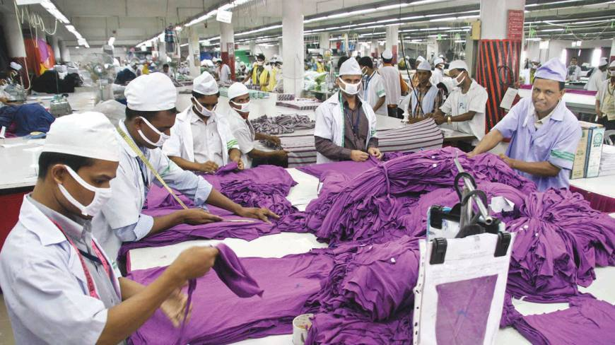
পোশাক শিল্প
২০১২-২০১৩ অর্থবছরের মার্চ পর্যন্ত বাংলাদেশ তৈরি পোশাক থেকে ৮০৯০ মার্কিন ডলার আয় করেছে।

Slide 19
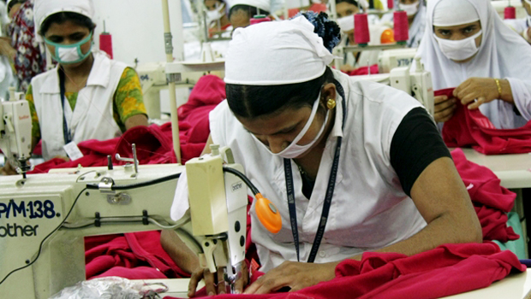
জোড়ায় কাজ
বাংলাদেশের পোশাক শিল্পের ভবিষৎ সম্ভাবনা নিয়ে মতামত ব্যক্ত কর।

Slide 20
মূল্যায়ন
বহুনির্বাচনী প্রশ্ন
১। বৈদেশিক মুদ্রা আয়ে সবচেয়ে বেশি ভূমিকা রাখছে-
(ক) সার শিল্প
খ) চা শিল্প
(গ) চিনি শিল্প
√
(ঘ) পোশাক শিল্প
২। বাংলাদেশে পাটকল কবে প্রথম স্থাপিত হয়?
(ক) ১৯৪০ সালে
√
(খ) ১৯৫১ সালে
(গ) ১৯৭১ সালে
(ঘ) ১৯৮৯ সালে

Slide 21
বহুনির্বাচনী প্রশ্ন
৩। পোশাক শিল্পের উল্লেখযোগ্য অগ্রগতির কারণ-
i. গুণগত মান
ii. শ্রমিকের আধিক্য
iii. পরিবেশ
নিচের কোনটি সঠিক?
(ক) iও ii
(খ) ii ও iii.
√
(গ) i ও iii
(ঘ) i, ii ও iii.

Slide 22
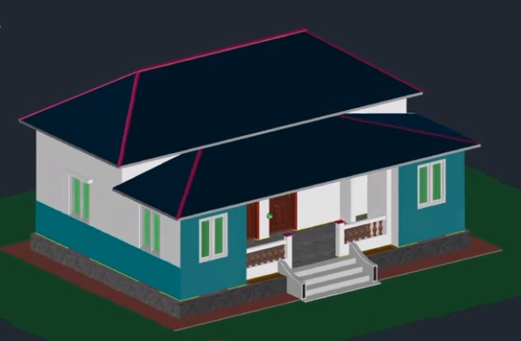
বাড়ির কাজ
বাংলাদেশের প্রধান প্রধান শিল্প খাতের উন্নয়নে করণীয় কী হতে পারে তা সর্বোচ্চ ১০ বাক্যে লিখে আনবে।

Slide 23
সকলকে ধন্যবাদ

